Slide 1
Summary
Java1

Slide 2
Java(CT)
이식성이 높은 언어이다. -> JRE
* byte code (JVM 구동명령어(java.exe)에 의해 JVM에서 해석되고 해당 운영체제에 맞게 기계어로 번역
객체 지향 언어이다. -> OOP -> 캡슐화(access modifiers), 상속, 다형성(field, parameter)
함수적 스타일 코딩을 지원한다. -> lambda
메모리를 자동으로 관리한다. -> garbage Collector
다양한 애플리케이션을 개발할 수 있다. -> JVM(OS에 종속적), JRE, Java SE, Java EE
JRE = JVM + 표준 클래스 라이브러리(Java SE)
JDK = JRE + 개발에 필요한 도구
JVM 내부의 bin director는 compile인 javac.exe와 JVM구동명령어인 java.exe가 포함되어 있다.
멀티 스레드를 쉽게 구현할 수 있다. -> thread
동적로딩을 지원한다. -> reflection
막강한 오픈소스 라이브러리가 풍부하다. -> API

Slide 3
JVM Architecture
https://docs.google.com/document/d/1dsinB-qW-ChjLO7msZeytYuqbS-G4h5doCMhztytH6s/edit?usp=sharing
http://www.gpsprogramys.co.in/java/jvm-architecture
https://hongsii.github.io/2018/12/20/jvm-memory-structure/
https://jdm.kr/blog/188
* 복습 과정 1, (2, 3, 4) -> 같은 내용이지만 빈약한 개념들 채워줌

Slide 4
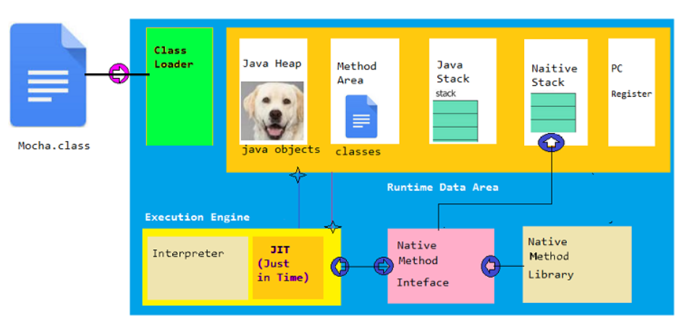
JVM Architecture

Slide 5
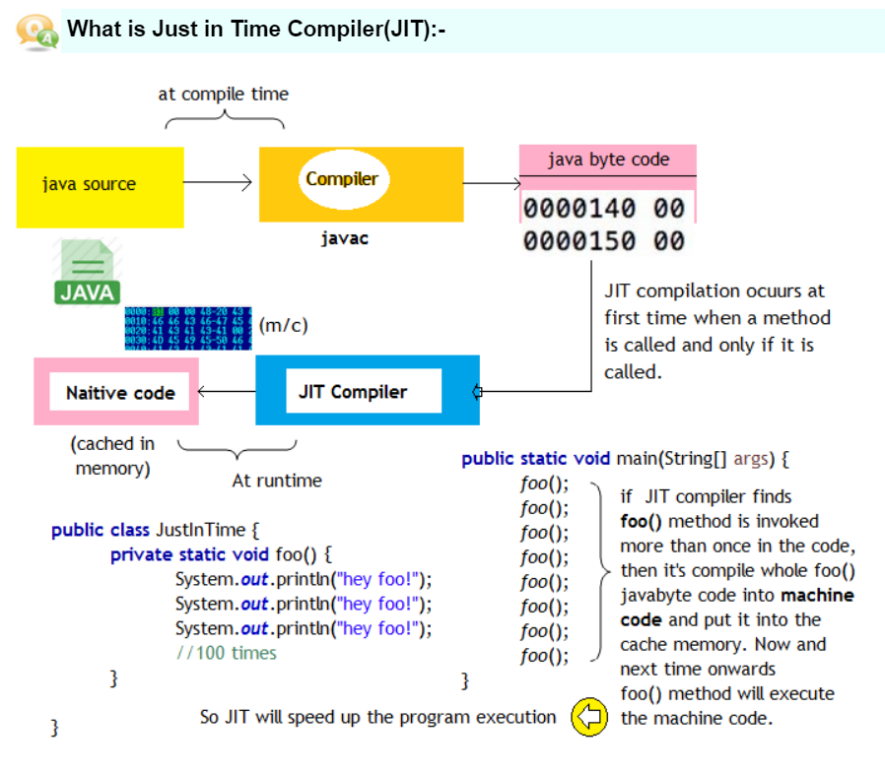
JVM Architecture

Slide 6
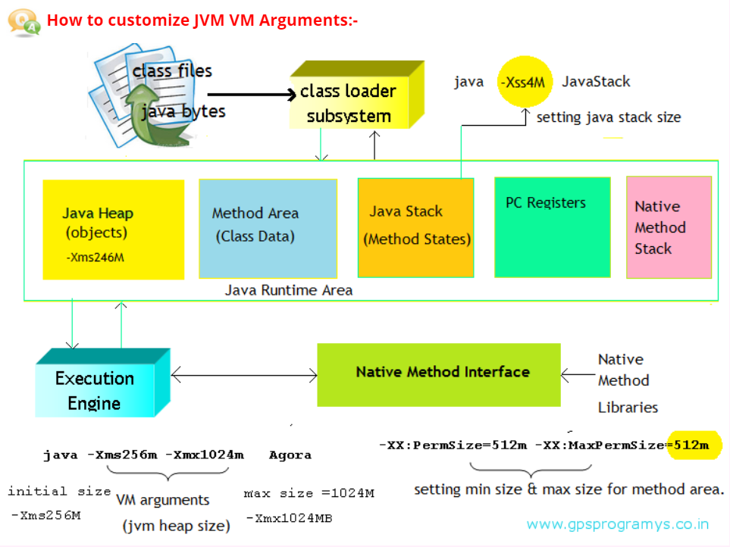
JVM Architecture

Slide 7
Reflection
https://brunch.co.kr/@kd4/8 -> intro
https://gyrfalcon.tistory.com/entry/Java-Reflection -> 사용법 * newInstance()
https://kaspyx.tistory.com/80 -> 예제 * getMethod() vs getDeclaredMethods()
- getMethods() , getFields() 등등을 사용하면 함수이나 변수이름을 몰라도 불러올 수있으며, 이 함수는 public으로 선언한 메소드(함수)나 필드(변수)를 가져온다.
- getMethod()는 문자열을 가지고 단일 함수를 찾아주지만 getDeclaredMethods()는 private 포함 Class 내부에서 선언한 함수만 찾아준다.
https://jdm.kr/blog/68 -> 예제
http://www.nextree.co.kr/p3643/ -> 사례 (객체 처리)
http://tutorials.jenkov.com/java-reflection/index.html -> tutorial

Slide 8
Annotation
https://kang594.blog.me/39704853 -> Intro
http://tutorials.jenkov.com/java-reflection/annotations.html -> 사용법
https://m.blog.naver.com/PostView.nhn?blogId=javaking75&logNo=220727816394&proxyReferer=https%3A%2F%2Fwww.google.com%2F -> 예제
http://www.nextree.co.kr/p5864/ -> 사례

Slide 9
lombok
https://goddaehee.tistory.com/95 -> intro

Slide 10
getProperty() 시스템 프로퍼티 읽기 getenv() 환경변수 읽기
System.getProperty("xxx")
https://hoonihoon.tistory.com/entry/Java-SystemgetProperty
- JVM내 자바 속성 값을 가져오는 함수.
System.getenv("xxx")
http://mwultong.blogspot.com/2007/01/java-os-get-print-environment-variable.html
- OS내 환경 변수를 가져오는 함수.
https://www.baeldung.com/java-system-get-property-vs-system-getenv

Slide 11
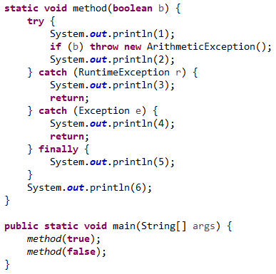
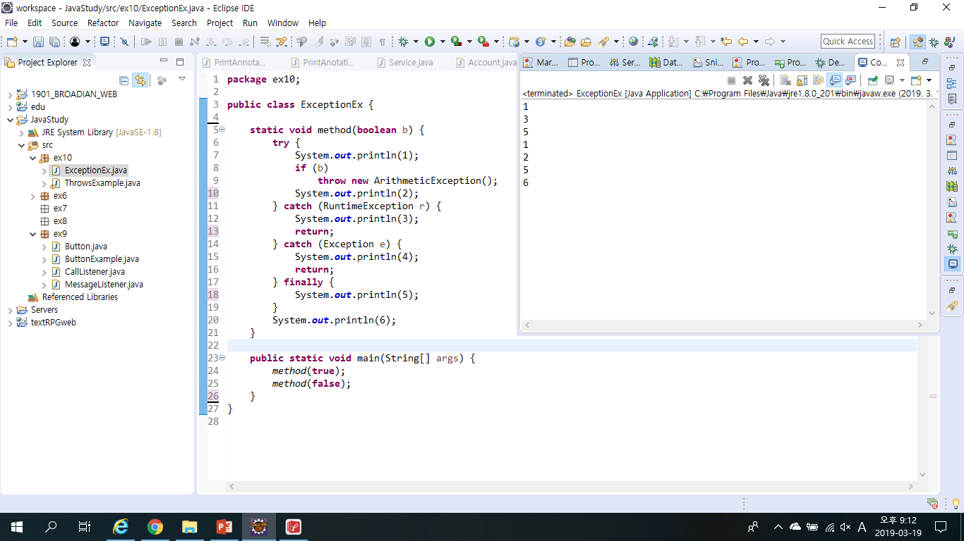
Exception
Notes:
ArithmeticException은 RuntimeException의 자손이므로 RuntimeException 이 정의된
catch블럭에서 처리된다. 이 catch블럭에 return문이 있으므로 메서드를 종료하고 빠져나가게 되는데, 이 때도 finally블럭이 수행된다.

Slide 12
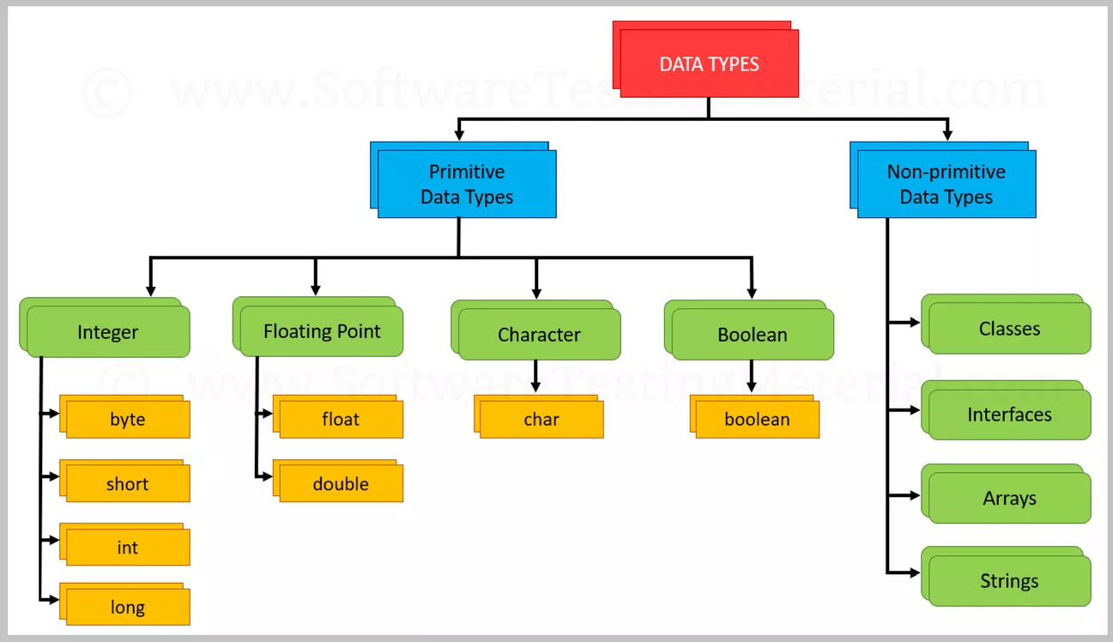
Data Type

Slide 13
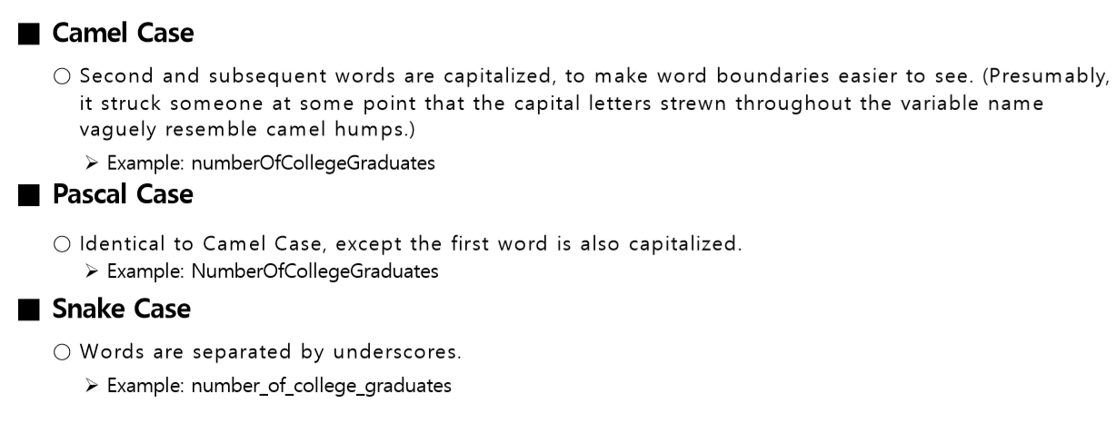
Naming convention

Slide 14
예약어
분류 | 예약어
기본 데이터 타입 | boolean, byte, char, short, int, long, float, double
접근 지정자 | private, protected, public
클래스와 관련된 것 | class, abstracted, interface, extends, implements, enum
객체와 관련된 것 | new, instanceof, this, super, null
메소드와 관련된 것 | void, return
제어문과 관련된 것 | if, else, switch, case, default, for, do, while, break, continue
논리값 | true, false
예외 처리와 관련된 것 | try, catch, finally, throw, throws
기타 | transient, volatile, package, import, synchronized, native, final, static, strictfp, assert

Slide 15
Operator (float, double)
Promotion, casting
부동소수점 타입(float, double)은 0.1을 정확하게 표현할 수 없다.
0.1f != 0.1d
지수, 가수 범위 숙지
8bit , 23bit (float) / 11bit, 52bit (double)

Slide 16
switch
switch -> 정수 타입(byte, char, short, int, long), String(Java7)

Slide 17
arraycopy
shallow copy
Deep copy
https://m.blog.naver.com/pgh7092/221076215577

Slide 18
clone
Shallow clone
Deep clone
https://taetaetae.github.io/2018/08/21/how-to-use-cloneUtils/
-> Instance value is object in class(Mutable vs Immutable)
https://library1008.tistory.com/47
-> container(List, Set, Map)

Slide 19
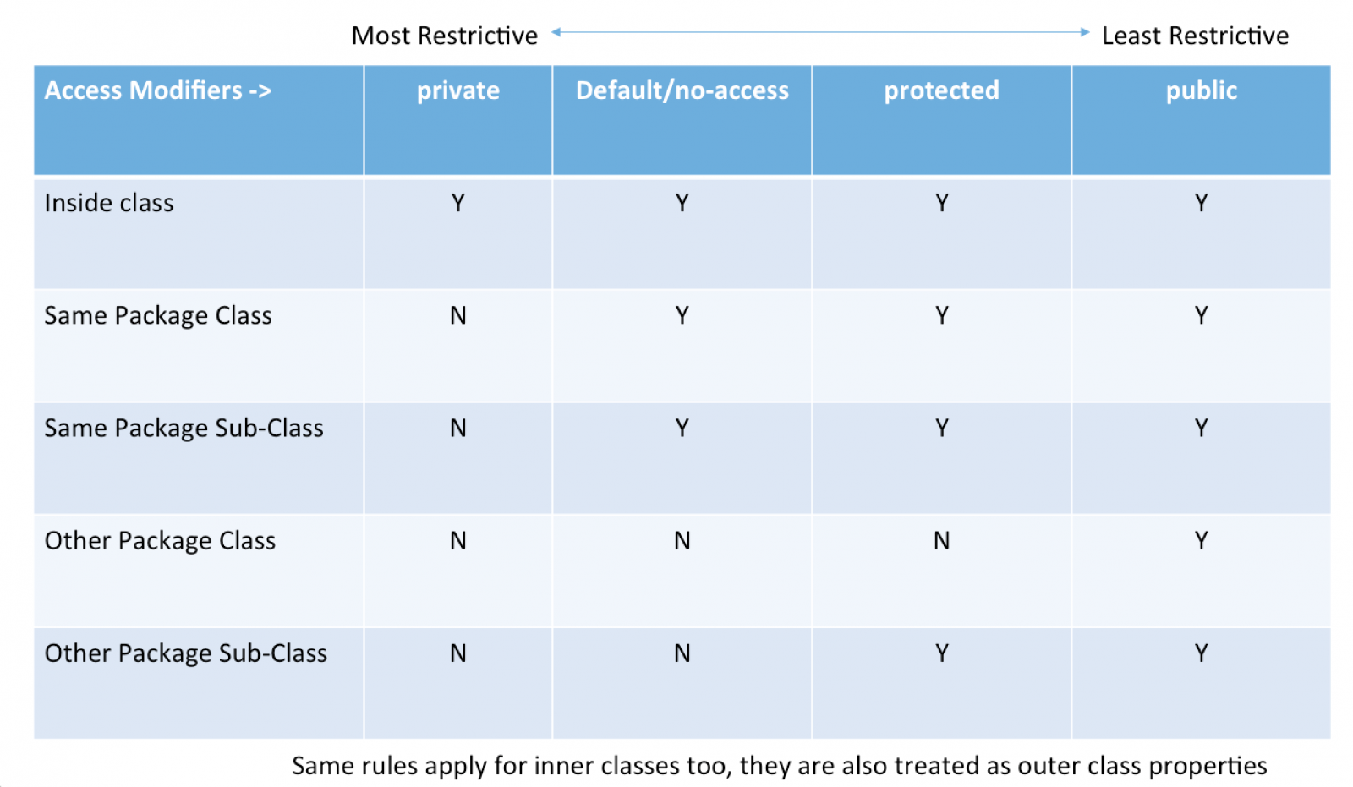
Java Access Modifiers

Slide 20
Java Access Modifiers
Class -> default, public [static* | final]
* 바깥의 class는 static class가 될 수 없다. ==> (틀린 말이다. static 키워드를 단지 안 붙일 뿐이다.)
* 바깥의 class는 static 클래스라서 static을 붙이면 에러가 난다! 즉 static을 붙일 필요가 없어서 안 붙이는 것이지 static 클래스가 아니거나 불가능해서 static을 안 붙이는 것이 아니다.
* So… Nested Class???? -> https://m.blog.naver.com/iq_up/220013622883
Construct -> public, protected, default, private
-> why not use the static or final?
Field -> public, protected, private [static | final]
Method -> public, protected, private [static | final]

Slide 21
Construct is method???
https://javacan.tistory.com/entry/37
->A: No
* this(), super() -> Instance의 예약어

Slide 22
리펙토링
https://blog.asamaru.net/2012/09/24/dont-afraid-code-refactoring/ ->intro

Slide 23
객체지향 설계
http://woowabros.github.io/study/2016/07/07/think_object_oriented.html

Slide 24
Abstract vs Interface
https://postitforhooney.tistory.com/entry/Java-Interface%EC%99%80-Abstract-class%EC%9D%98-%EC%B0%A8%EC%9D%B4%EC%99%80-%EA%B0%81%EA%B0%81%EC%9D%98-%ED%8A%B9%EC%A7%95-%EC%9D%B4%ED%95%B4%ED%95%98%EA%B8%B0

Slide 25
Nested class
https://terranboy1.github.io/2019/01/12/0-3-java-innerclass/
https://doublesprogramming.tistory.com/158
-> SUMMARY
- Using -> GUI , AWT , Swing
개념만 알자 ( key point: Instance member, class member, static , final)

Slide 26
singleton
http://blog.naver.com/PostView.nhn?blogId=heartflow89&logNo=221001179016&parentCategoryNo=&categoryNo=&viewDate=&isShowPopularPosts=false&from=postView -> intro
https://blog.seotory.com/post/2016/03/java-singleton-pattern -> 예제 *enum class
http://woowabros.github.io/tools/2017/07/10/java-enum-uses.html -> 사례

Slide 27
Java.utill
https://m.blog.naver.com/PostView.nhn?blogId=mals93&logNo=220722541094&proxyReferer=https%3A%2F%2Fwww.google.com%2F

Slide 28
Comparable vs Comparator
https://gmlwjd9405.github.io/2018/09/06/java-comparable-and-comparator.html -> Intro
https://cwondev.tistory.com/15 -> 예제
Comparable - 기본 정렬기준을 구현하는데 사용.
Comparator - 기본 정렬기준 외에 다른 기준으로 정렬 하고자 할 때 사용.
결론
Comparable 구현 후 내부의 compareTo 메소드를 오버라이드해 정의해야 하는데, 이 정의 결과에 따라 정렬 값이 나온다.
또한, 오브젝트의 다른 값으로 비교를 원한다면 compareTo를 하나하나 바꿔줄 필요 없이, Comparator를 이용하면 된다.
Collections.sort() , Arrays.sort() 등 ~~.sort()는 배열이나 리스트를 정렬할 때 Comparator를 지정하지 않았을 경우
Comprarable을 구현한 클래스의 객체에 구현된 내용에 따라 정렬!!

Slide 29
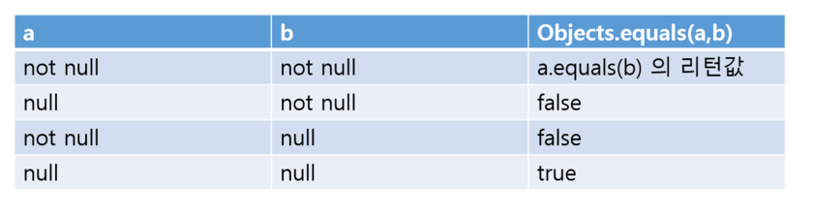
Equlas() vs deepEquals()
Object.equals(Object a, Object b)는 두 객체의 동등을 비교하는데 다음과 같은 결과를 리턴합니다. 특이한 점은 a와 b가 모두 null일 경우 true를 리턴 한다는 점 입니다. A 와 b 가 null이 아닌 경우에는 a.equals(b)의 결과를 리턴 합니다.

Slide 30
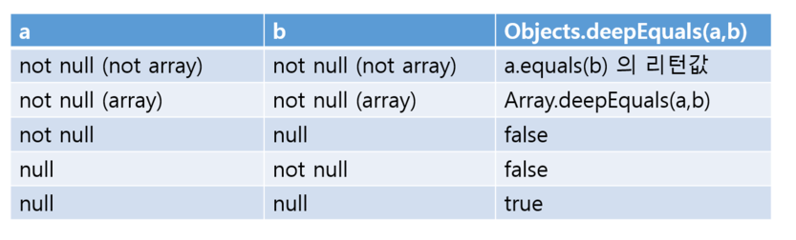
Equlas() vs deepEquals()
Object.deepEqua니(Object a, Object b)역시 두 객체의 동등을 비교하는데, a와 b가 서로 다른 배열일 경우, 항목 값까지 모두 같다면 true를 리턴 합니다. 이것은 Arrays.deepEquals(Object[] a , Object[] b)와 동일합니다.

Slide 31
Equlas() vs deepEquals()
객체이면?
deepEquals는 객체를 하나 씩 비교를 하므로 equal을 오버라딩하여 비교 함수를 재 정의 하여 만들면 된다.

Slide 32
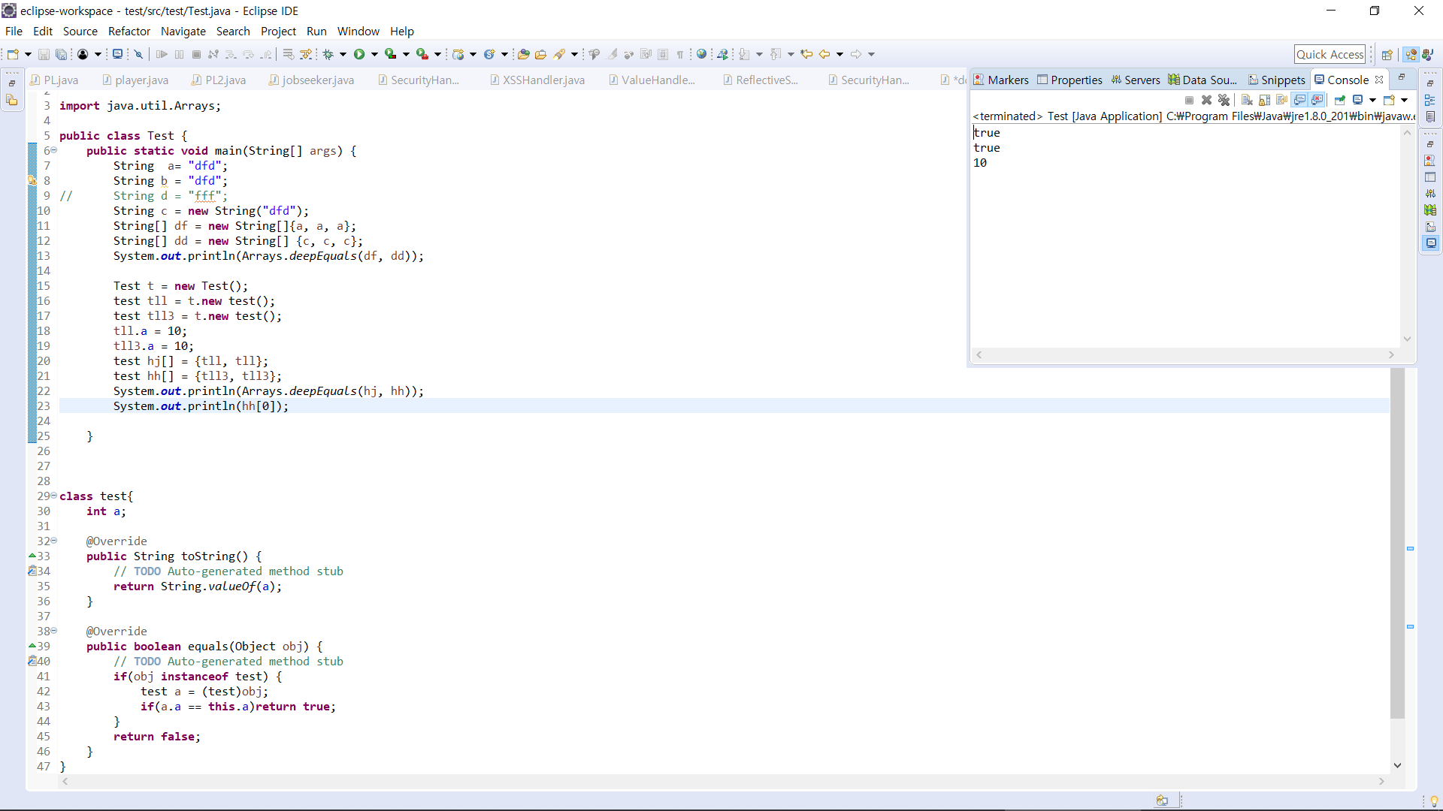
Equlas() vs deepEquals()

Slide 33
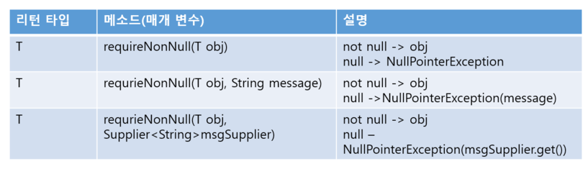
isNull() vs nonNull() vs requireNonNull()
Objects.isNull(Object obj)는 매개값이 null 일 경우 true를 리턴 한다.
반대로 nonNull(Object obj)는 매개값이 not null 일 경우 true를 리턴 합니다.
그리고 requireNonNull()는 다음 세 가지로 오버로딩 되어 있습니다.
세 가지 오버로딩 모두 첫 번째 매개값이 not null 이면 첫 번째 매개값을 리턴하고, null 이면 모두 NullPointerException을 발생시킵니다. 두 번째 매개값은 NullPointerException의 예외 메시지를 제공합니다.

Slide 34

What is RE?
a special text string for describing a search pattern
searching, replacing, and parsing text with complex patterns of characters

Slide 35
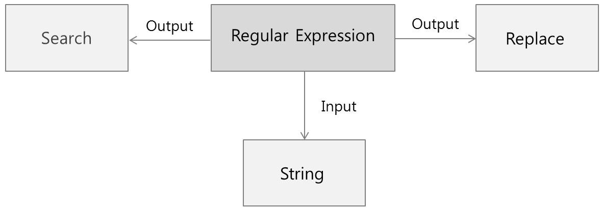
Why use RE?
Processes large amounts of text over and over again / Extremely fast
Usually this pattern is then used by string searching algorithms for "find" or "find and replace"
operations on strings, or for input validation
But, There is a learning curve

Slide 36
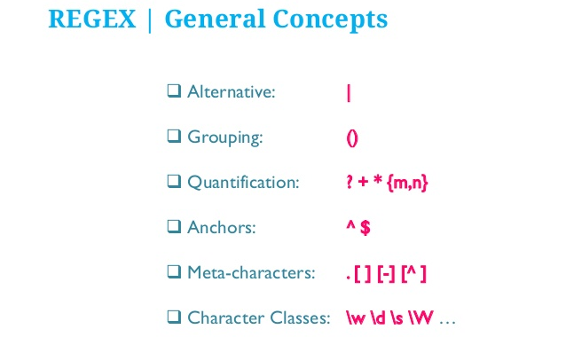
General concepts

Slide 37
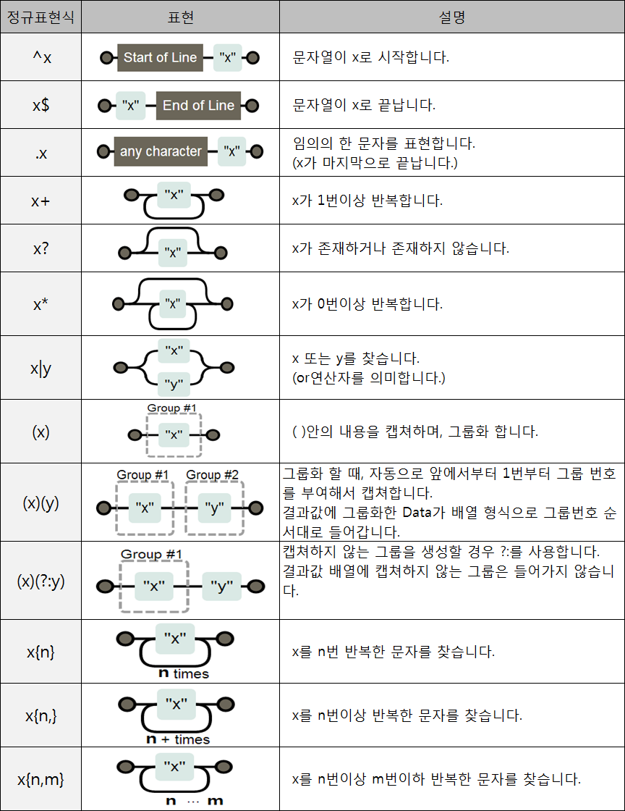
Meta characters
. ^ $ * + ? { } [ ] \ | ( )
.(dot)
a.b
a+모든문자+b
aab, a0b, abc
*(asterisk)
ab*c
a+b(0번 이상 반복)+c
ac, abc, abbbbbbbc
+(plus)
ab+c
a+b(1번 이상 반복)+c
ac, abc, abbbbbbbc
{n | min, | min, max}(curly braces)
{0,}=*, {1,}=+
ab{1}c, ab{2,6}c
a+b(1번 반복, 2번-6번)+c
abc, abbc, abbbbbbc
?(question)
ab?c, b{0,1}
a+b(1개 있거나, 없거나)+c
ac, abc, abbbc

Slide 38
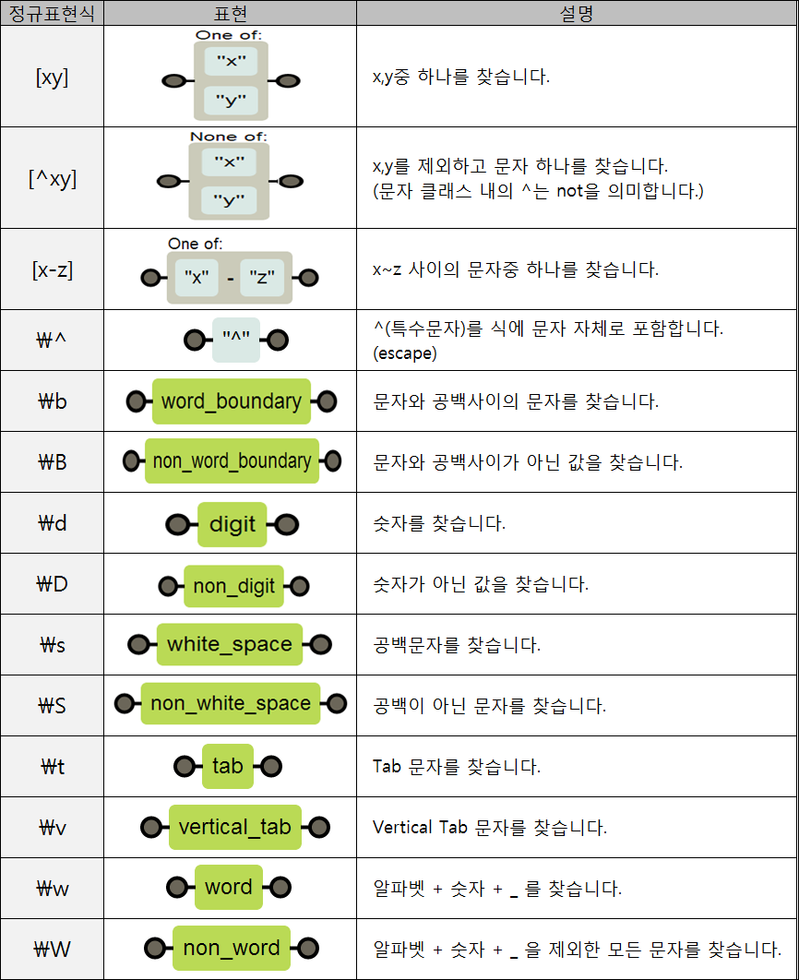
Character classes
[], [-], [^], \d, \D, \s, \S, \w, \W
[](square braket)
[abc]
a, b or c
-
[a-z]
a부터 z까지
^
[^a-z]
a부터 z까지를 제외
Anchors
^, $ , \b, \B
^ - Starting position
$ - Ending position
Grouping
()(parenthesis)
(abc)

Slide 39
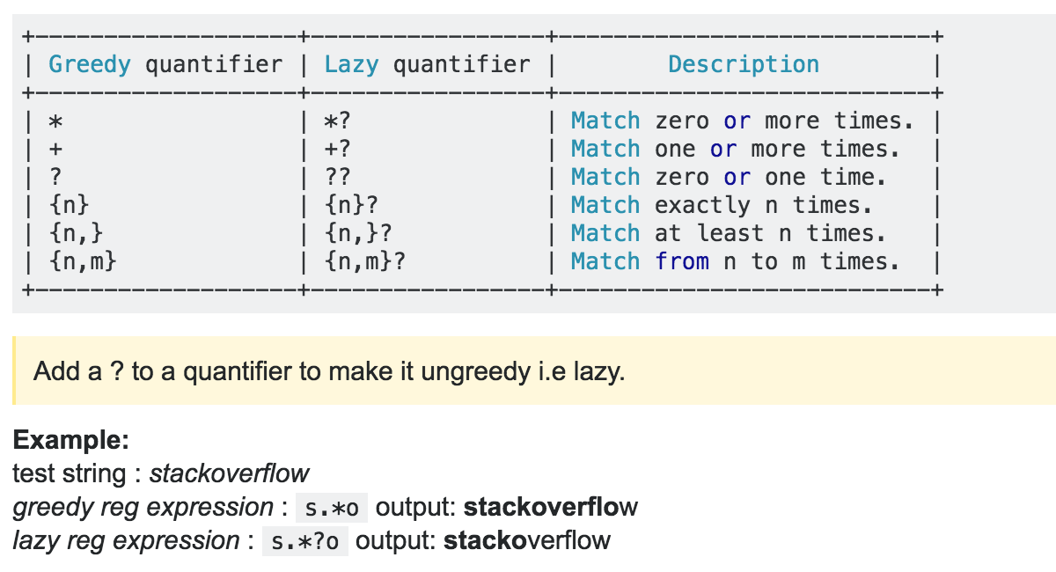
Match method
Greedy vs Lazy(non greedy)
Greedy – tries to find the last possible match
Lazy – tries to find the first possible match

Slide 40
예제
https://www.regexr.com/
https://www.regexper.com/
Alternative
cat|mat → ‘car’ or ‘mat’
regular|expression → ‘regular’ or ‘expression’
Grouping
gr(e|a)y → ‘grey’ or ‘gray’
py(pi|tho(n|nic) → ‘pypi’ or ‘python’ or ‘pythonic’
Quantification
colou?r → ’color’ or ‘colour’
81*5 → ‘85’ or ‘815’ or ‘8111115’
81+5 → ‘815’ or ‘8111115’
go{2,3}gle → ‘google’ or ‘gooogle’
go{2,} → ‘goo’ or ‘gooooooooooooooo’

Slide 41
Anchors – match the starting or ending position
^obje → ‘object’ or ‘object-oriented’
^2018 → ‘2018’ or ‘2018-07-10’
gram$ → ‘program’ or ‘kilogram’
Meta characters – match a single character
bat. → ‘bat’ or ‘bats’ or ‘bata’
[xyz] → ‘x’ or ‘y’ or ‘z’
[aeiou] → any vowel
[0123456789] → any digit
[a-c] → ‘a’ or ‘b’ or ‘c’
[a-zA-Z] → all letters(uppercase, lowercase)
[0-9] → all digits
[^aeiou] → any non-vowel
[^0-9] → any non digit
[^xyz] → any character, but not ‘x’ or ‘y’ or ‘z’
Character classes
\d – digits / \D – non digits
\s – a single white space character / \S – non white space
\w – alphanumeric character [a-ZA-Z0-9_] / \W – non alphanumeric
\b – word boundaries / \B – non word boundaries

Slide 42
‘Hello World’
(H . . ) . (o . . )
‘Hell’, ‘o W’
l+
He‘ll’o, Wor‘l’d
H.?e
‘He’
l.+?o
‘llo’
el*o
‘ello’
l{1,2}
He‘l’lo, He‘ll’o, Wor’l’d
[aeiou]+
‘e’, ‘o’, ‘o’
(Hello|Hi|Pogo)
‘Hello’
llo\b
‘llo’
\w
‘H’, ‘e’, ‘l’, ‘l’, ‘o’, ‘W’, ‘o’, ‘r’, ‘l’, ‘d’
\W
‘ ‘
‘In Hello World’
\s.*\s
‘ Hello ’
‘Hello World’
\S.*\S
‘Hello World’
^He
‘He’
rld$
‘rld’
el*o
‘ello’
[^Hlo]
‘e’, ‘ ‘, ‘W’, r’, ‘d’

Slide 43
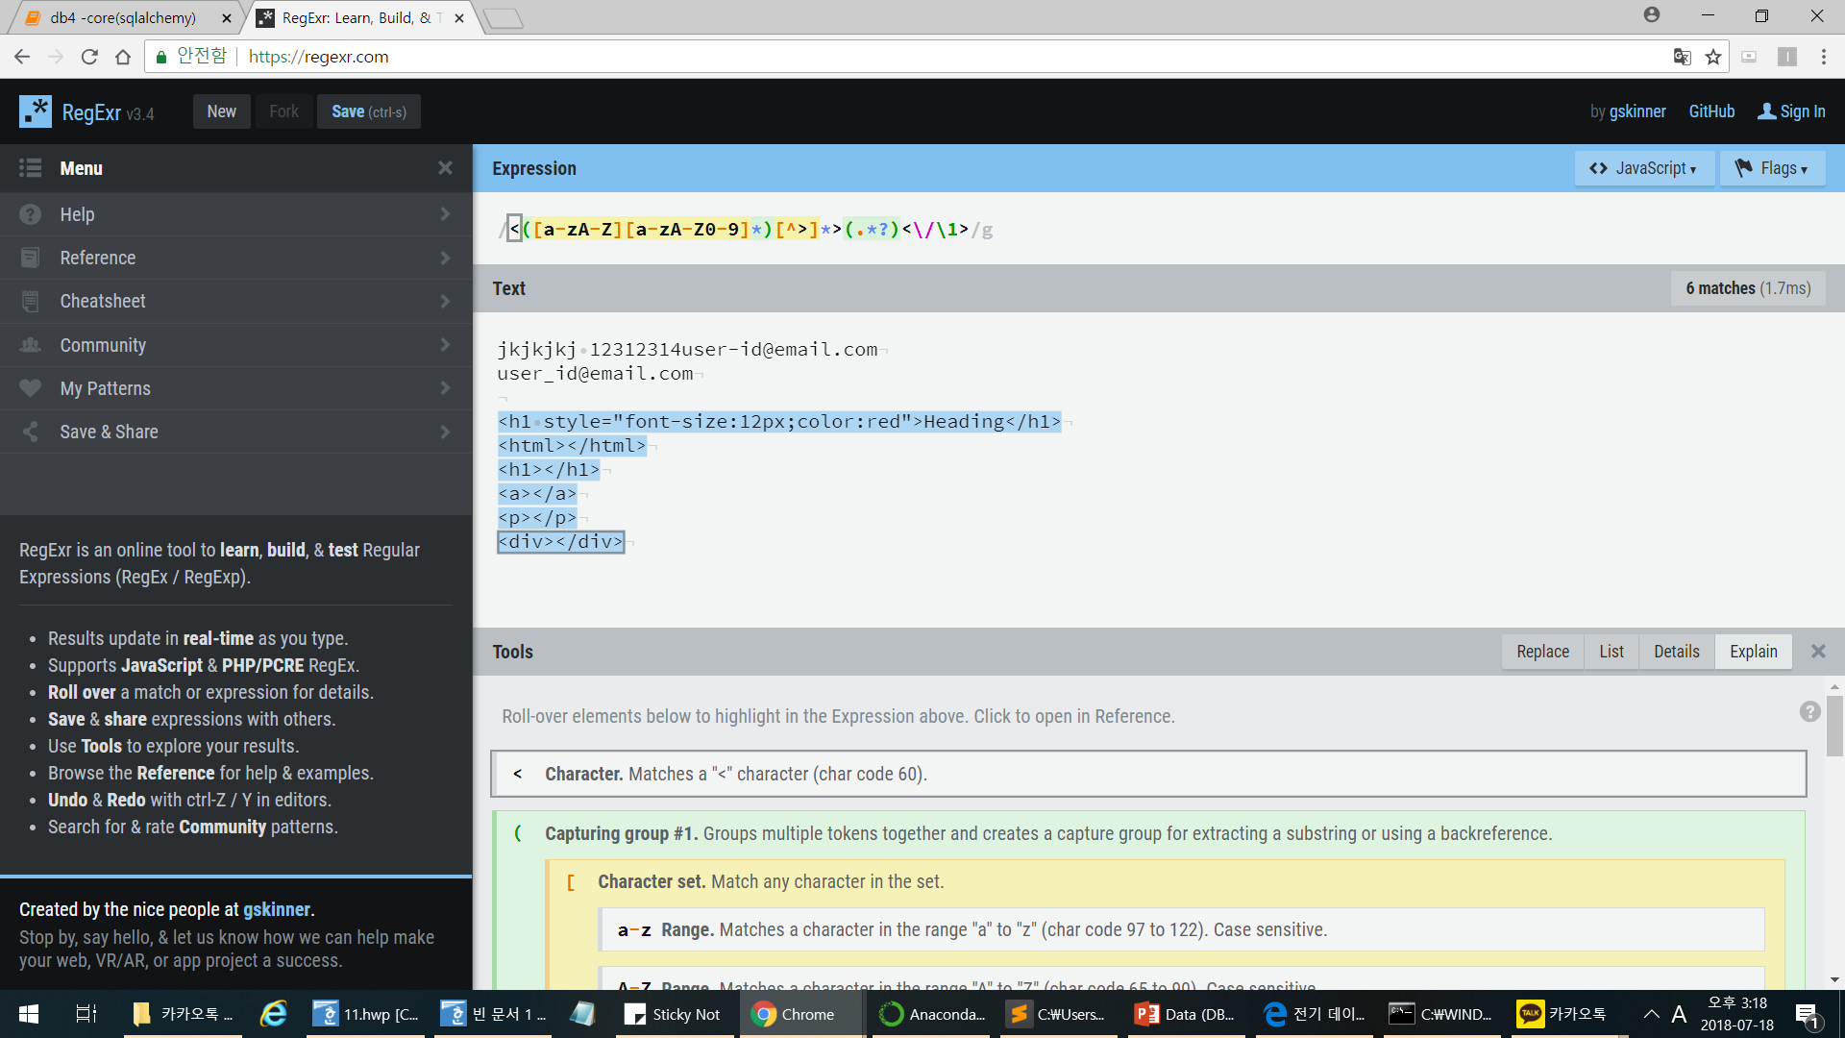

Slide 44
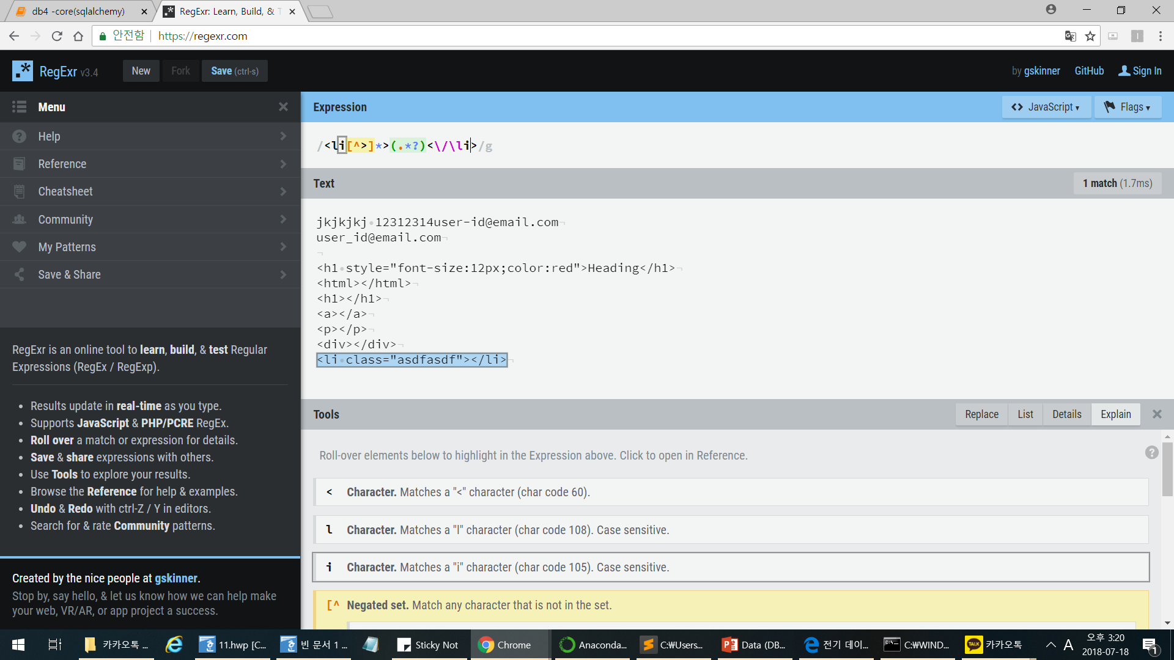

Slide 45
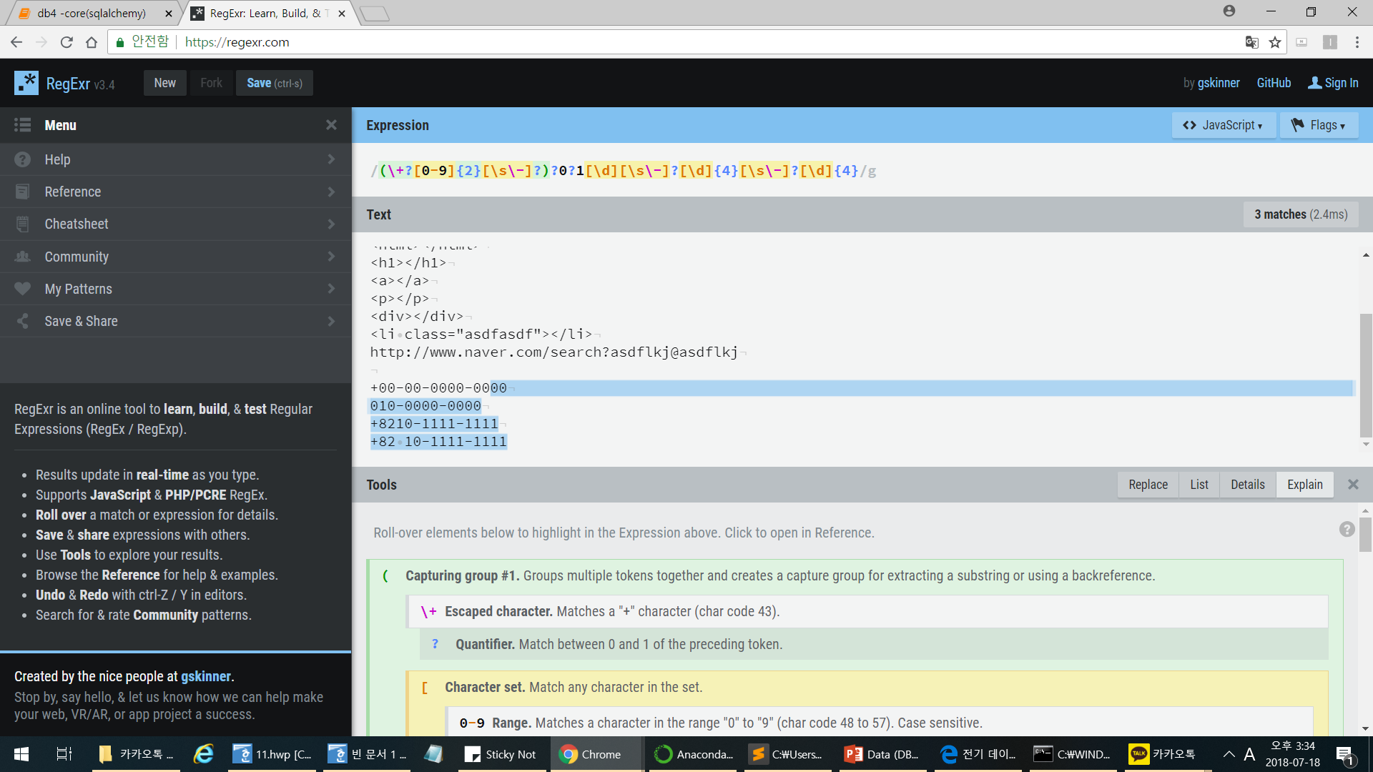

Slide 46
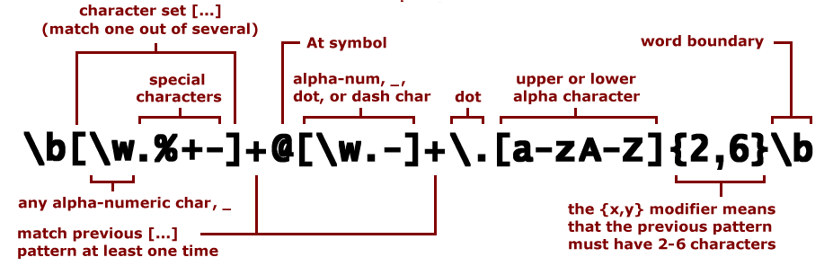
예제
username@domain.com

Slide 47
예제
<h1 style=“color:red”>Heading</h1>
<([A-Z][A-Z0-9]*)[^>]*>(.*?)<\/\1>
+00-00-0000-0000
+00 00 0000 0000
000-0000-0000
000 0000 0000
([\+]?[0-9]{2}[\s\-]?)?0?1[0-9]{1}[\s\-]?
[0-9]{4}[\s\-]?[0-9]{4}

